Slide 1
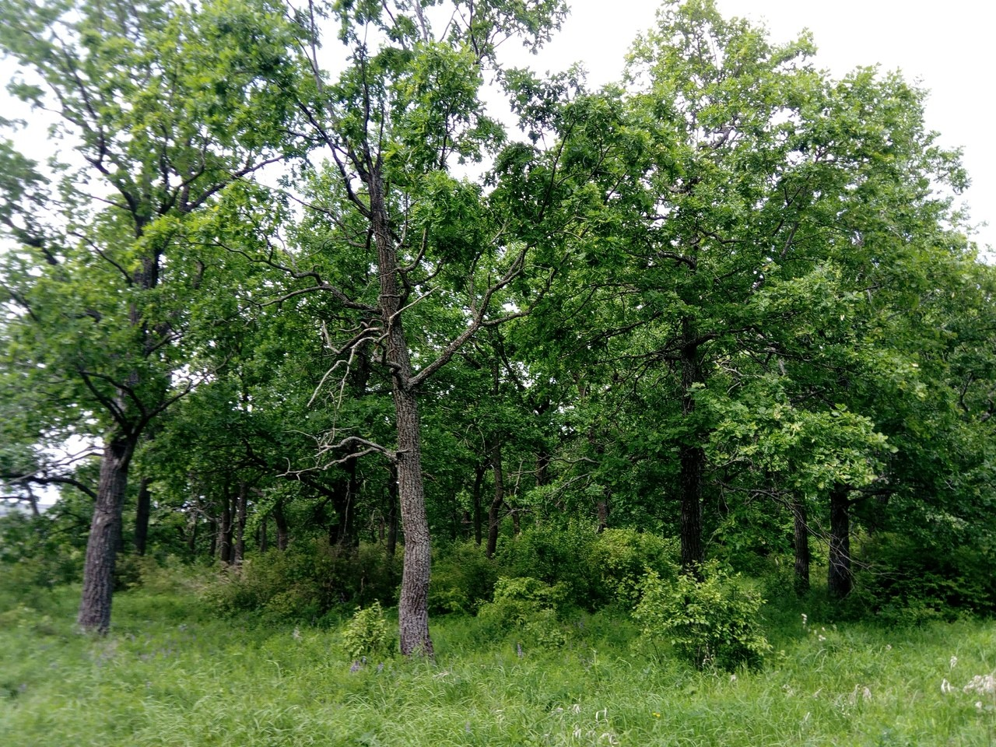
Экологический мониторинг патогеннонарушенных порослевых дубрав Ульяновской области
Чураков Р. А., Чураков Б. П.
ФГБОУ ВО «Ульяновский государственный университет»
г. Ульяновск
Россия

Slide 2
Введение
Задачи:
Наглядным показателем жизнеспособности порослевых древостоев дуба черешчатого является степень дифференциации деревьев по категориям состояния. Чем больше в древостое появляется деревьев в различной степени ослабления, тем выше становится вероятность деградации и распада таких насаждений.
Изучить дифференциацию порослевых дубовых древостоев по категориям состояния.
Провести анализ выявленных патогенов приводящих к деградации и распаду насаждений.

Slide 3
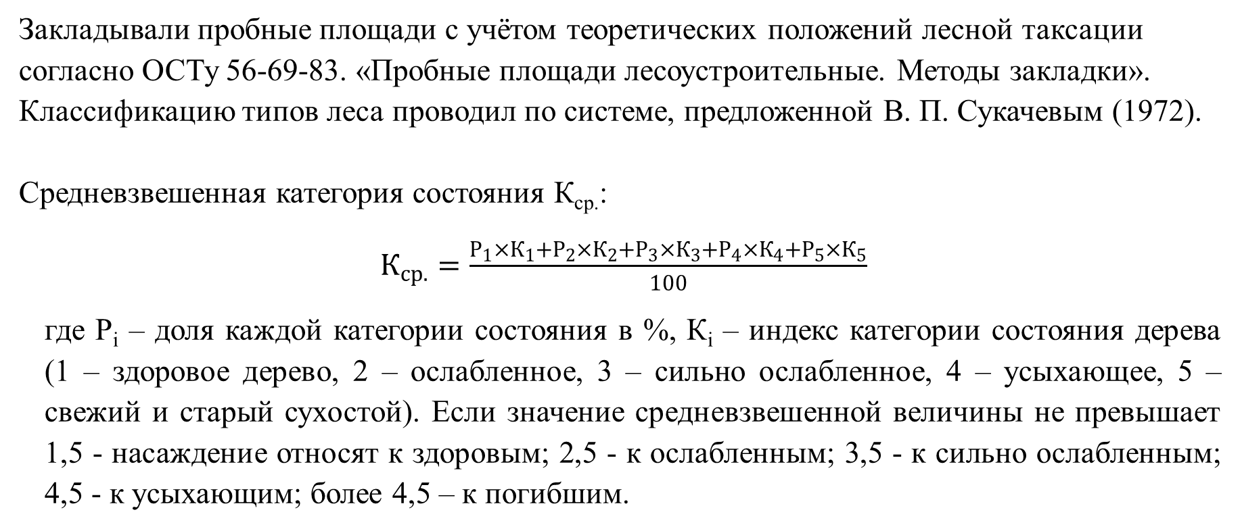
Методика изучения распределения порослевых дубовых древостоев по категориям состояния.
Закладывали пробные площади с учётом теоретических положений лесной таксации согласно ОСТу 56-69-83. «Пробные площади лесоустроительные. Методы закладки». Классификацию типов леса проводил по системе, предложенной В. П. Сукачевым (1972).
Средневзвешенная категория состояния К_{ср.}:
$К_{ср.}=\frac{Р_{1}×К_{1}+Р_{2}×К_{2}+Р_{3}×К_{3}+Р_{4}×К_{4}+Р_{5}×К_{5}}{100}$
где Р_{i} – доля каждой категории состояния в %, К_{i} – индекс категории состояния дерева (1 – здоровое дерево, 2 – ослабленное, 3 – сильно ослабленное, 4 – усыхающее, 5 – свежий и старый сухостой). Если значение средневзвешенной величины не превышает 1,5 - насаждение относят к здоровым; 2,5 - к ослабленным; 3,5 - к сильно ослабленным; 4,5 - к усыхающим; более 4,5 – к погибшим.

Slide 4
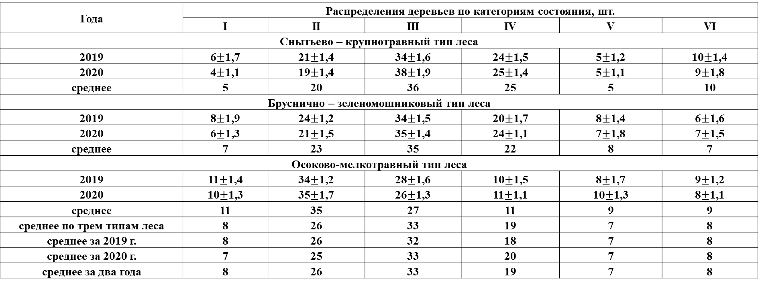
Распределение деревьев дуба по категориям состояния в хвойно-широколиственной зоне в зависимости от типов леса
Года | Распределения деревьев по категориям состояния, шт.
 | I | II | III | IV | V | VI
Снытьево – крупнотравный тип леса
2019 | 6$±$1,7 | 21$±$1,4 | 34$±$1,6 | 24$±$1,5 | 5$±$1,2 | 10$±$1,4
2020 | 4$±$1,1 | 19$±$1,4 | 38$±$1,9 | 25$±$1,4 | 5$±$1,1 | 9$±$1,8
среднее | 5 | 20 | 36 | 25 | 5 | 10
Бруснично – зеленомошниковый тип леса
2019 | 8$±$1,9 | 24$±$1,2 | 34$±$1,5 | 20$±$1,7 | 8$±$1,4 | 6$±$1,6
2020 | 6$±$1,3 | 21$±$1,5 | 35$±$1,4 | 24$±$1,1 | 7$±$1,8 | 7$±$1,5
среднее | 7 | 23 | 35 | 22 | 8 | 7
Осоково-мелкотравный тип леса
2019 | 11$±$1,4 | 34$±$1,2 | 28$±$1,6 | 10$±$1,5 | 8$±$1,7 | 9$±$1,2
2020 | 10$±$1,3 | 35$±$1,7 | 26$±$1,3 | 11$±$1,1 | 10$±$1,3 | 8$±$1,1
среднее | 11 | 35 | 27 | 11 | 9 | 9
среднее по трем типам леса | 8 | 26 | 33 | 19 | 7 | 8
среднее за 2019 г. | 8 | 26 | 32 | 18 | 7 | 8
среднее за 2020 г. | 7 | 25 | 33 | 20 | 7 | 8
среднее за два года | 8 | 26 | 33 | 19 | 7 | 8
Распределение деревьев в пробных площадях по категориям состояния в 2019 г. и 2020 г. показывает, что в 2019 г. к первым двум (I и II) категориям относится 34 дерева, в следующем году их количество уменьшилось и составило 32 дерева. В связи с уменьшение деревьев в I и II категории, происходит перераспределение деревьев дуба последующие категории состояния III, IV, V и VI, т. е. в 2016 году количество составило 65 шт., 2017 г. – 68 деревьев соответственно. Анализ данных результатов показывает, что дифференциация насаждения с каждым годом ухудшается, в связи с ослаблением дубовых древостоев от патогенных факторов.

Slide 5
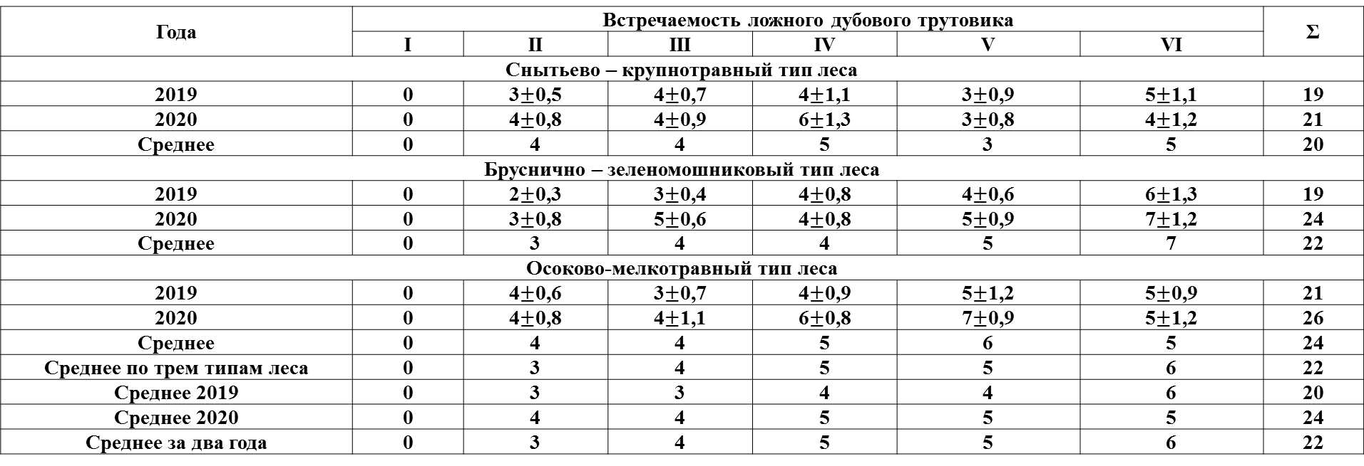
Встречаемость ложного дубового трутовика на деревьях дуба в хвойно-широколиственной зоне разных категорий состояния
Года | Встречаемость ложного дубового трутовика |  |  |  |  |  | Σ
 | I | II | III | IV | V | VI
Снытьево – крупнотравный тип леса
2019 | 0 | 3$±$0,5 | 4$±$0,7 | 4$±$1,1 | 3$±$0,9 | 5$±$1,1 | 19
2020 | 0 | 4$±$0,8 | 4$±$0,9 | 6$±$1,3 | 3$±$0,8 | 4$±$1,2 | 21
Среднее | 0 | 4 | 4 | 5 | 3 | 5 | 20
Бруснично – зеленомошниковый тип леса
2019 | 0 | 2$±$0,3 | 3$±$0,4 | 4$±$0,8 | 4$±$0,6 | 6$±$1,3 | 19
2020 | 0 | 3$±$0,8 | 5$±$0,6 | 4$±$0,8 | 5$±$0,9 | 7$±$1,2 | 24
Среднее | 0 | 3 | 4 | 4 | 5 | 7 | 22
Осоково-мелкотравный тип леса
2019 | 0 | 4$±$0,6 | 3$±$0,7 | 4$±$0,9 | 5$±$1,2 | 5$±$0,9 | 21
2020 | 0 | 4$±$0,8 | 4$±$1,1 | 6$±$0,8 | 7$±$0,9 | 5$±$1,2 | 26
Среднее | 0 | 4 | 4 | 5 | 6 | 5 | 24
Среднее по трем типам леса | 0 | 3 | 4 | 5 | 5 | 6 | 22
Среднее 2019 | 0 | 3 | 3 | 4 | 4 | 6 | 20
Среднее 2020 | 0 | 4 | 4 | 5 | 5 | 5 | 24
Среднее за два года | 0 | 3 | 4 | 5 | 5 | 6 | 22
В хвойно-широколиственной зоне начиная со II категории состояния (ослабленные деревья) наблюдается увеличение встречаемости трутовиков на деревьях дуба и продолжает увеличиваться до III категории состояния (сильно ослабленные). За два года встречаемость грибов на деревьях дуба в среднем увеличилась с 3 шт. до 4 шт. При этом во II-й категории состояния встречаемость трутовиков составило с 3 шт. до 4 шт.; в III-й с 3 шт. до 4 шт. Далее с IV-й категории состояния (усыхающие) по VI (старый сухостой) - встречаемость грибов в дубовых насаждениях в среднем с 5 шт. до 6 шт.

Slide 6
Выводы:
В хвойно-широколиственной зоне средневзвешенная категория состояния составляет 3,09, данные дубовые насаждения относятся к сильно ослабленным (III).
На дифференциацию порослевых дубовых насаждений влияет патогенный фактор – ложный дубовый трутовик.

